Slide 1


计算机与操作系统
第七讲 存储管理
南京大学软件学院
15:59

Slide 2
本主题教学目标
掌握存储管理的基本内容
掌握固定分区存储管理
掌握可变分区存储管理
掌握对换、重定位、地址等概念
初步掌握段式存储管理
初步掌握页式存储管理
掌握Cache的工作原理

Slide 3
第七讲 存储管理
7.1 内存管理的需求
7.2 内存分区
7.3 分段管理
7.4 分页管理
7.5 Cache

Slide 4

7.1 内存管理的需求

Slide 5
7.1 内存管理的需求
内存的重定位
内存保护
内存共享
内存的逻辑组织
内存的物理组织

Slide 6
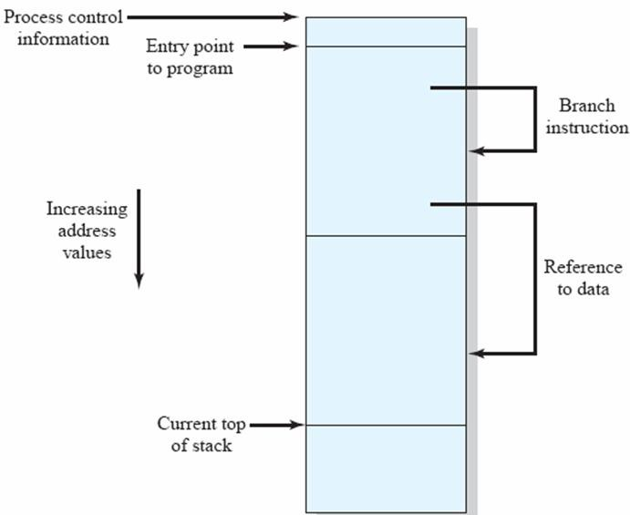
进程在寻址方面的需求
进程控制
信息 程序的 入口点
进程控制块
跳转 指令
程序
进程控制块
地址值 增加
数据 访问
数据
当前栈顶
栈

Slide 7
重定位
可用的主存空间通常被许多进程共享
并不能事先知道在某个程序执行期间会有其他哪些程序驻 留在主存中
希望通过提供一个巨大的就绪进程池，能够把活动进程换 入或换出主存，以便使处理器的利用率最大化
操作系统需要知道进程控制信息和执行栈，以及该进程开 始执行程序的入口点的位置
处理器硬件和操作系统软件必须能够把程序代码中的存储 器访问转换成实际的物理存储器地址，以反映程序在主存 中的当前位置

Slide 8
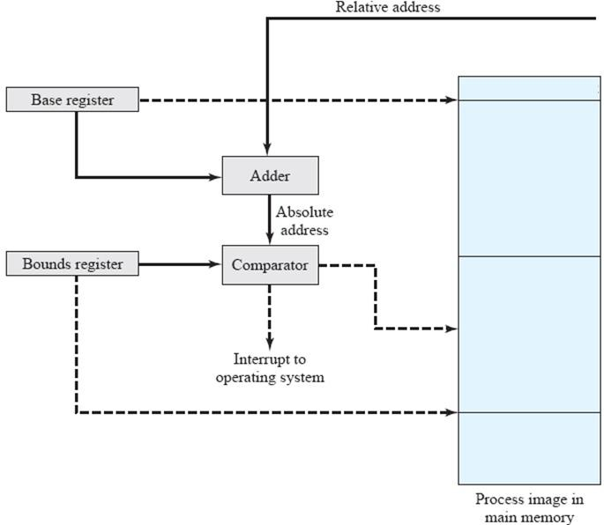
重定位
相对地址
基址寄存器
进程控制块
加法器
程序
绝对地址
界限寄存器
比较器
数据
给操作系统的
中断
栈
主存中的进程映像

Slide 9


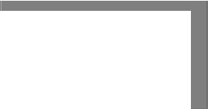
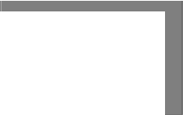

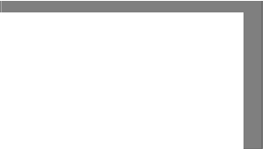



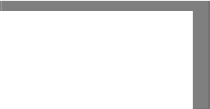
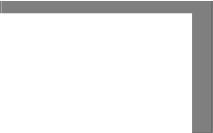






地址转换与存储保护
程序的编译、链接、装入和执行
编 译
链 接
装 入
执 行
源程序 模块1
目标 代码1
静 态 重
可执行 二进代 码(主存)
源程序 模块2
目标 代码2
可重定位 目标代码
(装载代
码)(辅存)
定 位
…
…
可执行 二进代 码(主存)
动 态 重 定
源程序 模块n
目标 代码n
库代码
程序名字 空间
逻 辑 地 址
空间
位
物 理 地 址
空间

Slide 10
内存的保护
每个进程都应该受到保护，以免被其他进程有意或无意地 干涉，该进程以外的其他进程中的程序不能未经授权地访 问(读操作或写操作)该进程的内存单元
在某种意义上，要满足重定位的需求增加了满足保护需求 的难度。由于程序在主存中的位置是不可预测的，因而在 编译时不可能检查绝对地址来确保保护
必须在运行时检查进程产生的所有存储器访问，以便确保 它们只访问了分配给该进程的存储空间

Slide 11
内存的共享
以允许多个进程访问主存的同一部分
例如，如果许多进程正在执行同一个程序，则允许 每个进程访问该程序的同一个副本要比让每个进程 有自己单独的副本更有优势

Slide 12
内存的逻辑组织
模块可以被独立地编写和编译，系统在运行时解析从一 个模块到其他模块的所有引用
可以给不同的模块以不同的保护级别(只读、只执行)
模块可以被多个进程共享

Slide 13
内存的物理组织
当可供程序和数据使用的主存可能不足时，程序员必须采 用覆盖技术来组织程序和数据，不同的模块被指派到主存 中的同一块区域，主程序员在需要时换入或换出模块
在多道程序设计环境中，程序员在编写代码时并不能知道 可用空间的大小及位置

Slide 14
7.2 内存分区

Slide 15
7.2 内存分区
∗ 7.2.1 固定分区
∗ 7.2.2 动态分区
∗ 7.2.3 伙伴系统
7.2.4 内存不足的存储管理技术

Slide 16
7.2.1 固定分区
固定分区: 大小相等或者大小相等
小于或等于分区容量的任何进程都可以装入到任何可用分 区中
如果所有的分区都满了，并且没有进程处于就绪态或运行 态，则操作系统可以换出一个进程，并装入另一个进程， 使得处理器有事可做
程序可能超出任意分区的容量，程序员必须使用覆盖技术 设计程序，使得在任何时候该程序只有一部分需要放到主 存中

Slide 17
7.2.1 固定分区
主存的利用率非常低
任何程序，即使很小，都需要占据一个完整的分区
假设存在一个长度小于2M的程序，当它被换入时，仍占据 了一个8M的分区
由于被装入的数据块小于分区大小，从而导致分区内部有空 间浪费，这种现象称为内部碎片

Slide 18
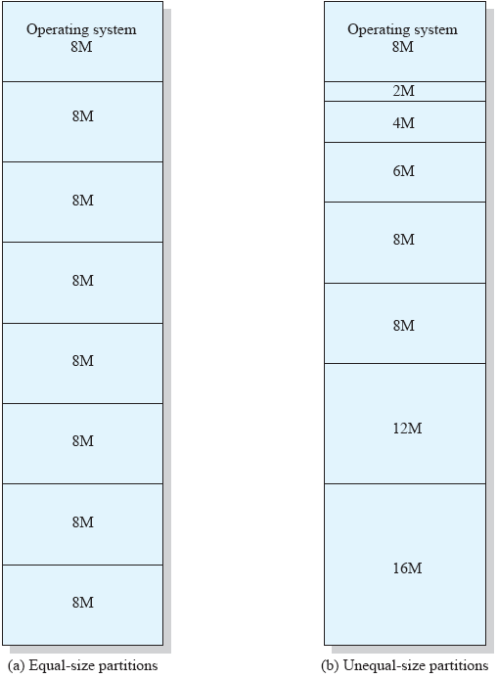
7.2.1 固定分区(例)

Slide 19
固定分区的放置算法
大小相等的分区
由于所有的分区大小相等，因而使用哪个分区都 没有关系
大小不等的分区
最简单的方法是把每个进程指定到足够容纳它的 最小分区
每个分区都需要维护一个调度队列
使每个分区内部浪费的空间(内部碎片)最少

Slide 20
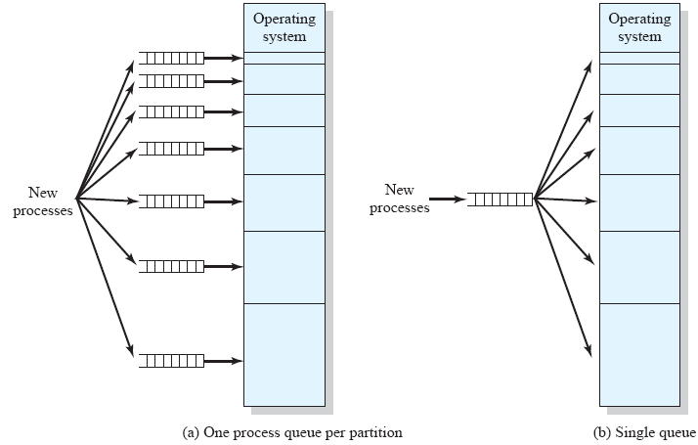
固定分区的内存分配

Slide 21
固定分区的内存分配
Partition No | Section Start | Length | Occupy Tag
1 | A | L1 | 0
2 | B | L2 | Job1
3 | C | L3 | 0

Slide 22
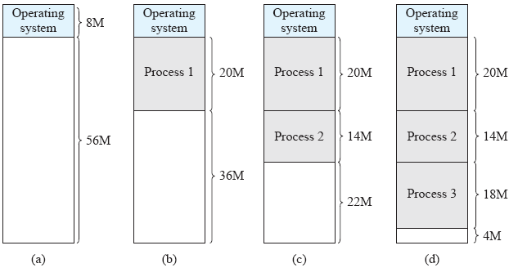
7.2.2 动态分区

Slide 23


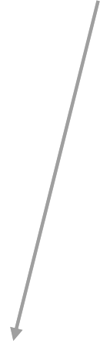
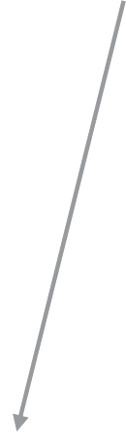
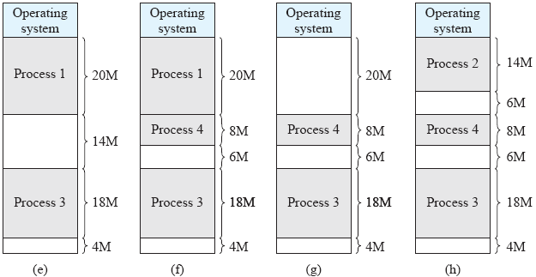
7.2.2 动态分区
外部碎片

Slide 24
动态定分区的内存分配
未分配区表
Partition No | Section Start | Length | tag
1 | A | L1 | 0
2 | C | L3 | 0
已分配区表
Partition No | Section Start | Length | Occupy Tag
1 | B | L2 | Job1

Slide 25
可变分区回收算法
A
X
B A
B
变为
A X
变为
A
X B
变为
B
X
变为
x
X终止前
X终止后

Slide 26
7.2.2 动态分区
分区长度和数目是可变的
当进程被装入主存时，给它分配与所需空间相等的存储空间
动态分区方法开始时很好，但最终会导致在内存中出许多小 的空洞，随着时间的推移，内存中产生了越来越多的碎片， 内存的利用率随之下降。这种现象称为外部碎片现象（在分 区外的存储空间存在越来越多的碎片）
克服外部碎片的一种技术是压缩(compaction): 操作系统不 时地移动进程，使得进程占用的空间连续，并且所有空闲空 间连成一片

Slide 27
动态分区的适配算法
最佳适配: 选择与要求的大小最接近的块
首次适配: 从低地址扫描内存，选择大小足够的第 一个可用块
邻近适配: 从上一次放置的位置开始扫描内存，选 择下一个大小足够的可用块
最坏适配: 扫描整个未分配区表或链表，总是挑选 一个最大的空闲区

Slide 28
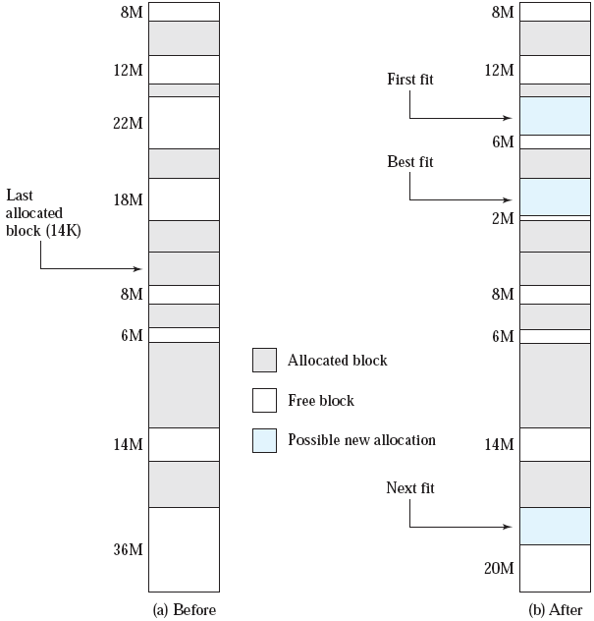
首度适配
需求16M
最后一次 分配14K
最佳适配
已分配
未分配
可能的新分配
邻近适配

Slide 29
7.2.3 伙伴系统
在伙伴系统中，可用内存块的大小2^{K}, L ≤K ≤ U，其中，
2^{L}表示分配的最小块的尺寸。
2^{U}表示分配的最大块的尺寸；通常2^{U} 是可供分配的这个 内存的大小。
可用于分配的整个空间被看做是一个大小为2^{U}的块，如果 请求的大小s满足2^{U}-1 ≤ s ≤ 2^{U}, 则分配整个空间
否则，该块被分成两个大小相等的伙伴，大小均为2^{U-1}
如果有2^{U-2} ≤ s ≤ 2^{U-1}, 则给该请求进程分配两个伙伴中的任
何一个；否则，其中一个伙伴又被分成两半
这个过程一直持续直到产生大于等于s的最小块，并分配之

Slide 30
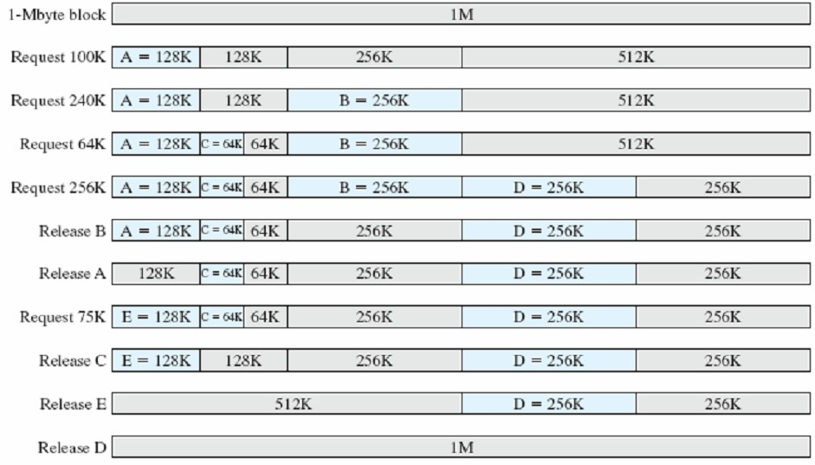
7.2.3 伙伴系统

Slide 31
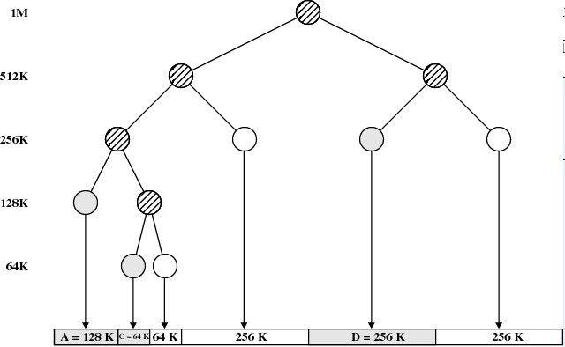
7.2.3 伙伴系统

Slide 32
7.2.4 内存不足的存储管理技术
移动技术
对换技术
覆盖技术

Slide 33
移动技术
操作系统
作业1
空闲区
作业2
空闲区
作业3
空闲区
操作系统
作业1
作业2
作业3
空闲区
操作系统
作业1
作业2
作业3
作业4
空闲区

Slide 34
对换技术
如果当前一个或多个驻留进程都处于阻塞态，此时，通过 选择其中的一个，把其暂时移出到磁盘，腾出空间给其他 进程使用，同时把磁盘中的某个进程再换进主存，让其投 入运行，该技术称为对换
当一个进程执行某系统调用时变成阻塞状态，这时存储管 理程序会收到进程管理的通知，以决定是否将该进程的主 存映射对换到磁盘
反之，当进程管理程序把已对换出去的进程改变为就绪状 态时，会通知存储管理程序，如果主存可用或一旦可用， 立即把该进程对换回主存
使用硬件地址重定位寄存器，对换进来的进程映射被拷贝 到新分配的主存区域并重置重定位寄存器的值

Slide 35
对换技术
操作系统
(1) 换出
进程P₁
(2) 换入
进程P₂
用户空间
备用存储空间
内存

Slide 36
覆盖技术
如果程序长度超出物理主存总和，或超出固定分区的大小 时，出现主存永久性短缺，大程序无法运行，则需要采用 覆盖(overlaying)技术
覆盖指程序执行过程中程序的不同模块在主存中相互替代
，以达到小主存执行大程序的目的
实现技术：把用户空间分成固定区和一个或多个覆盖区， 把控制或不可覆盖部分放在固定区，其余按调用结构及先 后关系分段并存放在磁盘上，运行时被依次调入覆盖区
系统必须提供覆盖控制程序及相应系统调用
程序员必须指明同时驻留在主存的是哪些程序段，哪些是
被覆盖的程序段，这种声明可从程序调用结构中获得

Slide 37
7.3 分段管理

Slide 38
程序的分段结构
分段存储管理引入的主要原因
模块化程序设计的分段结构
分页存储管理---一维地址结构
分段存储管理---二维地址结构

Slide 39







模块化程序设计的分段结构
主程序段
子程序段X
数组段A
┇
call [X]∣<E>
(调用X段的入口E)
┇
call [Y]∣<F>
(调用Y段的入口F)
┇
load 1,[A]∣<G>
(调用数组段A[G])
┇
E：┅┅┅┅┅┅
G：┅┅┅┅┅┅
子程序段Y
工作区段
F：┅┅┅┅┅┅

Slide 40
分段
程序和相关的数据被划分成一组段(segment)
分段有一个最大段长度，但并不要求所有程序的所 有段的长度相等
分段的逻辑地址由两部分组成：段号和偏移量
由于使用大小不等的段，因此分段类似于动态分区
分段的特点
程序员或编译器把程序和数据指定到不同的段，为 了实现模块化程序设计的目的，程序或数据可能进 一步分成多个段

Slide 41
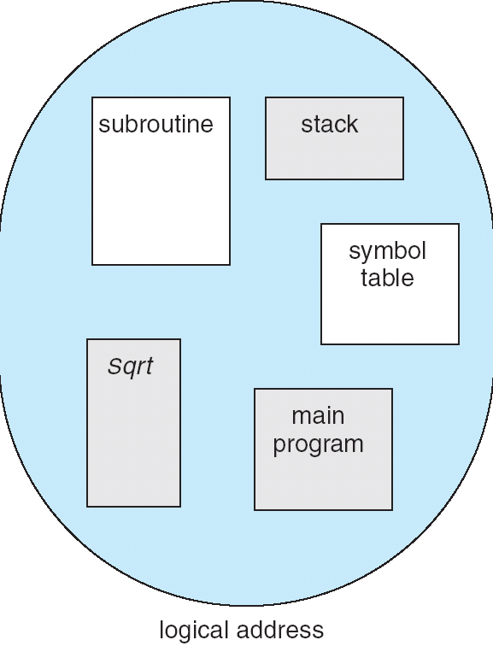
程序的用户视图

Slide 42
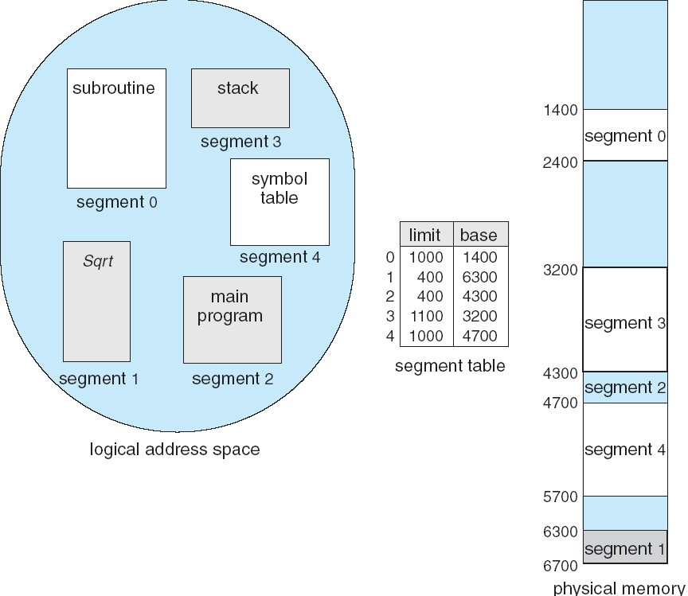
分段(例)

Slide 43
分段的重定位
Segment table
Segment Reg
start len
Seg Table |  | Length
Process table
process Seg Table
A xxxxxx
… …
interrupt
comp
+
Length
3
seg
offset
Absolute address
…
Relative addresss

Slide 44
分段的实现
逻辑地址由两部分组成：段号和偏移量
与动态分区不同，通过段表实现不连续存储的重定位
段表：段的长度、段的起始地址、其他控制位与标志位

Slide 45
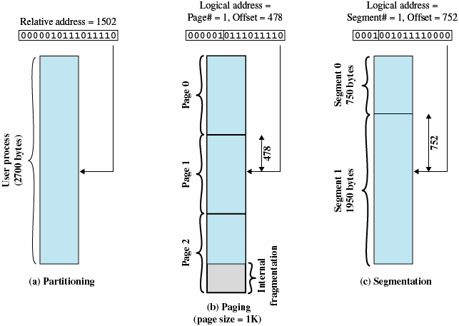

Slide 46
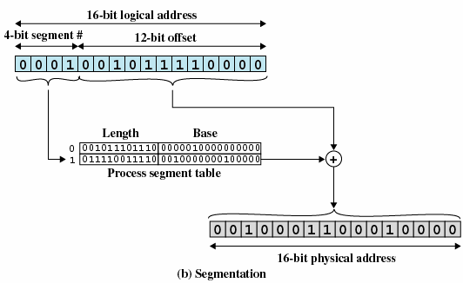

Slide 47
分段
采用分段法，
某个分段的逻辑地址的段号为2, 段内偏移量为100, 计算它的物理地址
seg num offset
控制寄存器
2
100
段表长度
段表地址
段表长度
段表地址
1k | 6k
800 | 4k
500 | 8k
200 | 9200
基址
offset
8k
100
8292
8K+100=8292
主存

Slide 48
段的共享
多对基址/限长寄存器
段的共享，是通过不同作业段表中的项指向同一个 段基址来实现
几道作业共享的例行程序就可放在一个段中，只要 让各道作业的共享部分有相同的基址/限长值
对共享段的信息必须进行保护

Slide 49
分段和分页的比较(1)
分段是信息的逻辑单位，由源程序的逻辑结构所决 定，用户可见，
段长可根据用户需要来规定，段起始地址可从任何 主存地址开始。
分段方式中，源程序(段号，段内位移)经连结装配 后地址仍保持二维结构。

Slide 50
分段和分页的比较(2)
分页是信息的物理单位，与源程序的逻辑结构无 关，用户不可见，
页长由系统确定，页面只能以页大小的整倍数地 址开始
分页方式中，源程序(页号，页内位移)经连结装 配后地址变成了一维结构

Slide 51
7.4 分页管理

Slide 52
7.4 分页
主存被划分成大小固定相等的块，且块相对比较小，每个进 程也被分成同样大小的小块，
进程中称为页(page)的块可以指定到内存中称为页框(frame)
或者页框的可用块
仅有一个简单的基址寄存器是不够的，操作系统需要为每个 进程维护一个页表(page table)
页表给出了该进程的每一页对应的页框的位置
每个逻辑地址包括一个页号和在页中的偏移量

Slide 53
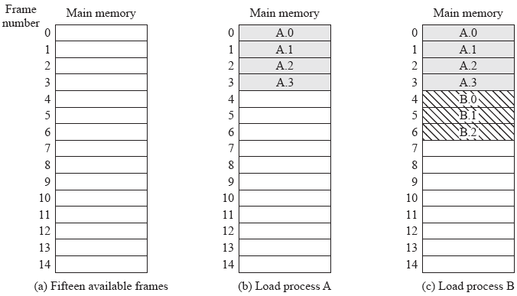
指定进程页到空闲页框

Slide 54
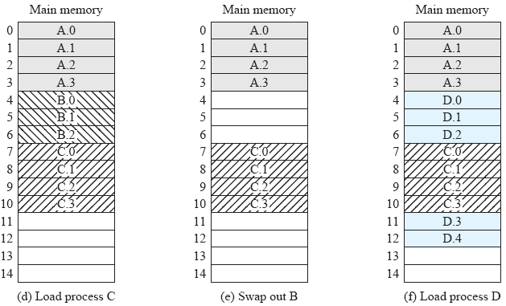
指定进程页到空闲页框

Slide 55
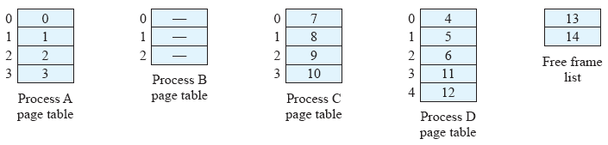
页表

Slide 56
分页的重定位
Page
Page table reg
table
Page Tab |  | Length
Comp
Frame Num
interrupt
Absolute address
Process table
Process Page Tab
A xxxxxx
… …
Frame Num
offset
Length
3
Page Num
offset
…
Relative address

Slide 57
分页的内存分配
0/1 | 0/1 | 0/1 | 0/1 | … … | 0/1
0/1 | 0/1 | 0/1 | 0/1 | … … | 0/1
0/1 | 0/1 | 0/1 | 0/1 | … … | 0/1
0/1 | 0/1 | 0/1 | 0/1 | … … | 0/1
0/1 | 0/1 | 0/1 | 0/1 | … … | 0/1
… | … | … | … | … … | …
Sum of free frame

Slide 58
分页: 逻辑地址→ 物理地址
逻辑地址
Page Num
offset
物理地址
Frame Num
offset

Slide 59
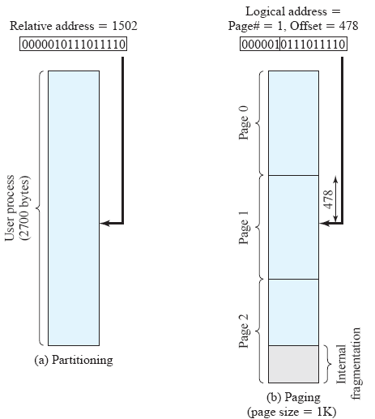
分页: 逻辑地址→ 物理地址

Slide 60
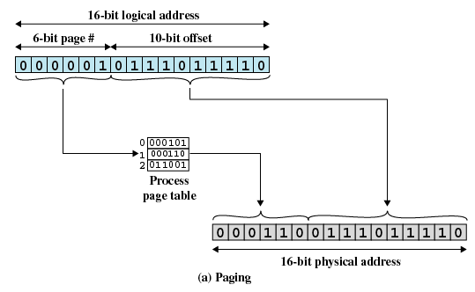
分页: 逻辑地址→ 物理地址

Slide 61
分页地址转换(例)
页面与页框的大小为1024字节, 指令MOV 2100, 3100
求MOV指令中两个操作数的物理地址
∗ 2100 ＝ 1024×2 ＋52
Page num offset
控制寄存器
2
52
页表地址
3
4
6
8
frame num offset
6
52
主存
6196

Slide 62
分页地址转换(例)
页面与页框的大小为1024字节, 指令MOV 2100, 3100
求MOV指令中两个操作数的物理地址
∗ 3100 ?
Page num offset
控制寄存器
3
28
页表地址
3
4
6
8
frame num offset
8
28
主存
8220

Slide 63
多级页表
多级页表的概念
现代计算机普遍支持2³²～2⁶⁴容量的逻辑地址空间，采用分页存储管理时
，页表相当大，以Windows为例，其运行的Intel x86平台具有32位地址
，规定页面4KB(2¹²)时，那么，4GB(2³²)的逻辑地址空间由1兆(2²⁰)个页 组成，若每个页表项占用4个字节，则需要占用4MB(2²²)连续主存空间存 放页表。系统中有许多进程，因此页表存储开销很大。
多级页表的具体做法
逻辑地址结构
逻辑地址到物理地址转换过程

Slide 64
多级页表的概念
系统为每个进程建一张页目录表,它的每个表项对应 一个页表页,而页表页的每个表项给出了页面和页框的 对应关系,页目录表是一级页表,页表页是二级页表。
逻辑地址结构有三部分组成：页目录、页表页和位 移

Slide 65
两级页表(32位地址)
页面尺寸4k(2¹²), 页表项4bytes,

Slide 66
多级页表地址转换过程
dir
page
offset
逻辑地址
页目录表
控制寄存器
F
B
B
offset
物理地址
进程一级页表
进程二级页表

Slide 67
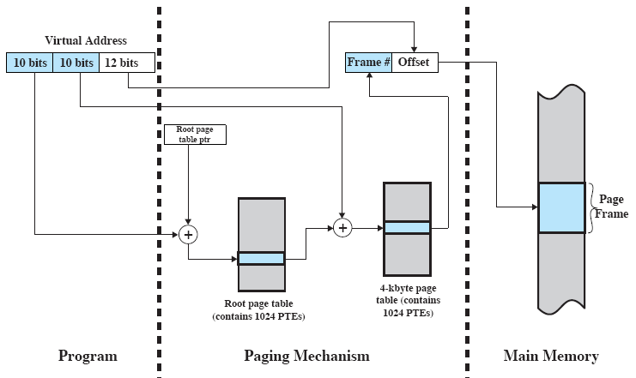
Two-Level Scheme for 32-bit Address

Slide 68
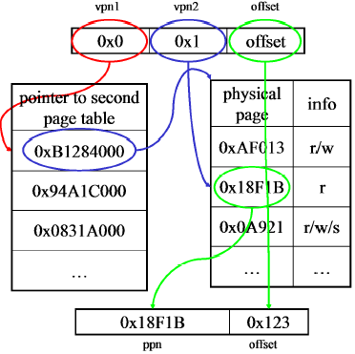
二级页表
0x0
0x0
0x1
0x1
0x2
0x2

Slide 69
SUN SPARC计算机三级
分页结构
上下文号
索引1(8)
索引2(6)
索引3(6)
偏移(12)
上下文表
第一级
第二级
0
第三级
4K页面
4095
页表
问题: 增加了寻址时间，在计算机系统中时间与空间总是存在
一些矛盾，因此经常会采取折衷的方案，以时间换空间，或者以 空间换取时间。

Slide 70
多级页表结构的本质
多级不连续导致多级索引。
以二级页表为例，用户程序的页面不连续存放
，要有页面地址索引，该索引是进程页表；进 程页表又是不连续存放的多个页表页，故页表 页也要页表页地址索引，该索引就是页目录。
页目录项是页表页的索引，而页表页项是进程 程序的页面索引。

Slide 71
反置页表
页表设计的一个重要缺陷是页表的大小与虚拟地址空间的大 小成正比
在反向页表方法中，虚拟地址的页号部分使用一个简单散列 函数映射到哈希表中。哈希表包含一个指向反向表的指针， 而反向表中含有页表项。
通过这个结构，哈希表和反向表中只有一项对应于一个 实存
页(面向实存)，而不是虚拟页(面向虚存)。
因此，不论由多少进程、支持多少虚拟页，页表都只需要实 存中的一个固定部分。
PowerPC, UltraSPARC, and IA-64

Slide 72
反置页表
页号：虚拟地址页号部分。
进程标志符：使用该页的进程。页号和进程标志符结合起来 标志一个特定的进程的虚拟地址空间的一页。
控制位：该域包含一些标记，比如有效、访问和修改，以及 保护和锁定的信息。
链指针：如果某个项没有链项，则该域为空(允许用一个单独 的位来表示)。

Slide 73
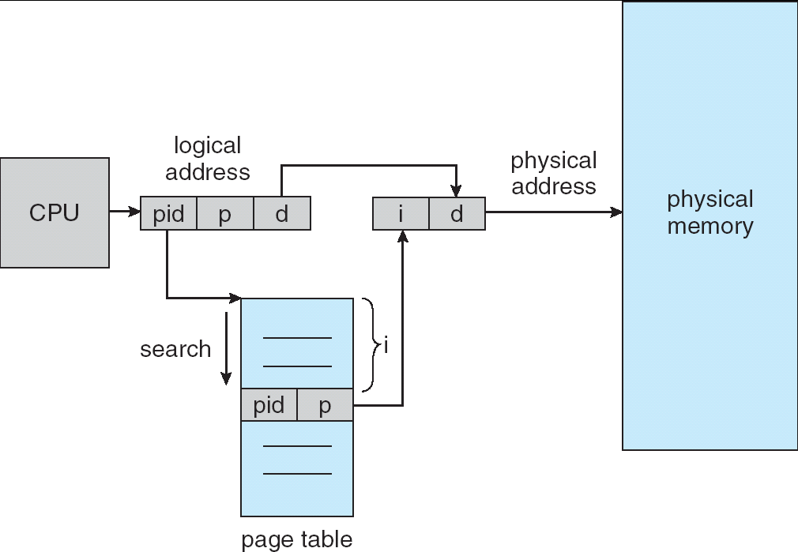
反置页表的结构

Slide 74
反置页表
逻辑地址
物理地址
进程标识
页号
位移
页框号
位移
进程标识页号 特征位 链指针
·
·
哈希
函数
序号
反置页表
哈希表
反置页表及其地址转换

Slide 75
反置页表
反置页表地址转换过程如下:
逻辑地址 给出进程标识和页号,用它们去比较IPT,若整个反置 页表中 未能找到匹配的页表项,说明该页不在主存,产生缺页
中断,请求操作系统调入;否则，该表项的序号便是页框号,块 号加上位移,便形成物理地址。

Slide 76
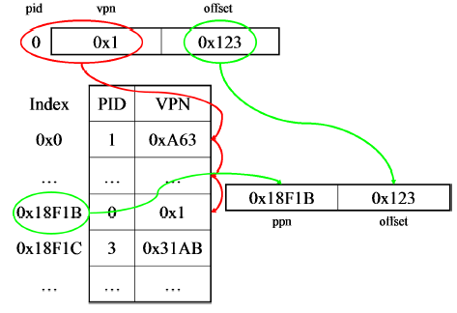
线性反置页表
linear inverted page table.

Slide 77
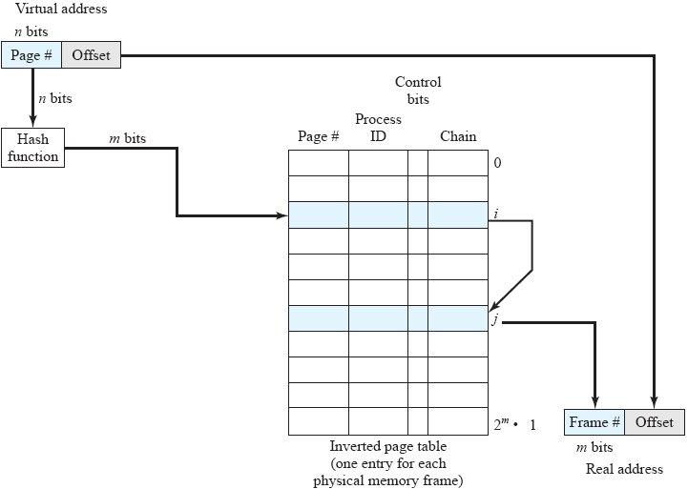
反置页表
n > m

Slide 78
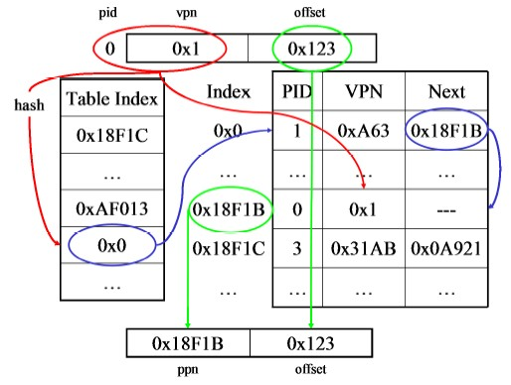
哈希线性反置页表
使用Hash列表
页表的结构称为“反向”是因为它使用帧号而不是虚拟页号来索引页表项

Slide 79
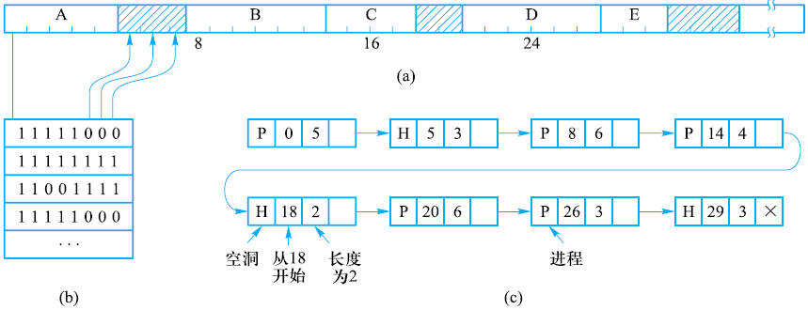
主存分配的位示图和链表方法

Slide 80
分页存储空间的页面共享和保护
数据共享--允许不同进程对共享的数据页用不同的页号，只 要让各自页表中的有关表项 指向共享的数据页框
程序共享--由于指令包含指向其他指令或数据的地址，进程 依赖于这些地址才能执行，不同进程中正确执行共享代码页 面，必须为它们在所有逻辑地址空间中指定同样页号

Slide 81
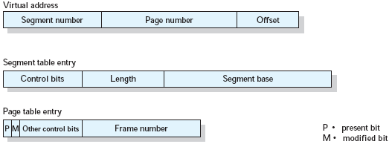
段页式存储管理

Slide 82
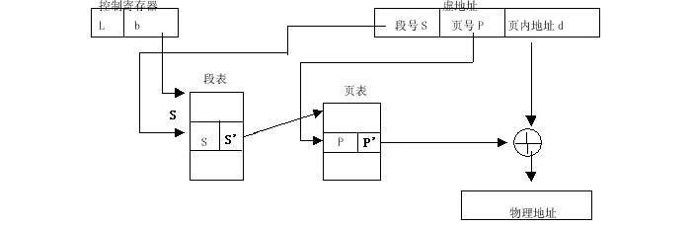
段页式存储管理

Slide 83
7.5 Cache

Slide 84
7.5 Cache
7.5.1 TLB与Cache工作原理
7.5.2 Cache映射
7.5.3 Cache替换算法
7.5.4 Cache写策略

Slide 85
TLB
(Translation Lookaside Buffer)
每个虚存地址访问可能引起两次物理内存访问：
一次取相应的页表项
一次取需要的数据
为克服这个问题，大多数虚拟内存方案为页表项使用一个 特殊的高速缓存，通常称为转移后备缓冲器(Translation Lookaside Buffer, TLB)
这个高速缓存的功能和高速缓冲器相似，包含有最近用过 的页表项

Slide 86
TLB
(Translation Lookaside Buffer)
给定一个虚拟地址，处理器首先检查TLB
如果需要的页表项在其中(TLB命中)，则检索页框号并形成
实地址
如果没有找到需要的页表项(TLB未命中)，则处理器用页号 检索进程页表，并检查相应的页表项
如果“存在位”已置位，则该页在主存中，处理器从页表 现中检索页框号以形成实地址，处理器同时更新TLB，使 其包含这个新的页表项
如果“存在位”没有置位，则表示需要的页不在主存中， 这时将产生一次缺页 (page fault)，这时离开硬件作用范围
，调用操作系统，由OS负责装入所需要的页，并更新页表

Slide 87
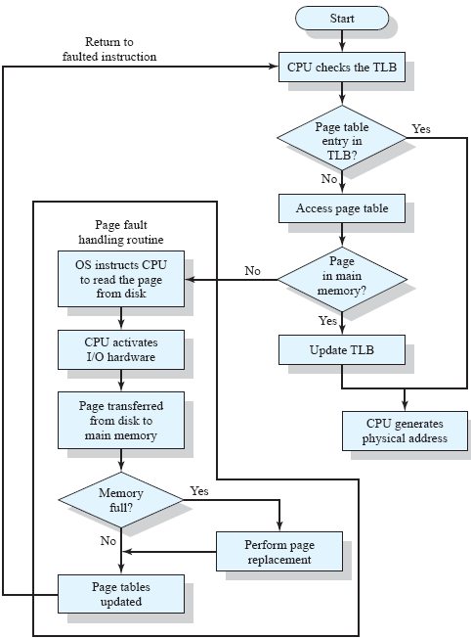
分页和TLB
开始
返回故障指令
CPU检查TLB
页表项 在TLB中?
访问页表
缺页处理例程
OS通知CPU从 磁盘读取该页
该页在 主存中?
CPU激活
I/O硬件
更新TLB
该页从磁盘传 送到主存中
CPU产生
物理地址
主存满?
执行页替换
页表更新

Slide 88
Effective Access Time
Associative Lookup = ε time unit
Assume memory cycle time is f time unit
Hit ratio – percentage of times that a page number is found in the associative registers; ratio related to number of associative registers
Hit ratio = α
Effective Access Time (EAT)
EAT = (f + ε) α + (2f + ε)(1 – α)
= 2f + ε – αf

Slide 89
采用相联存储器的地址转换
假定访问主存时间为100毫微秒，访问相联存储器时间为
20毫微秒，相联存储器为32个单元时快表命中率可达90%
，按逻辑地址存取的平均时间为：
(100＋20)×90%＋(100+100+20)×(1-90%)＝130毫微秒
比两次访问主存的时间100毫微秒×2+20＝200毫微秒下降 了三成多。

Slide 90
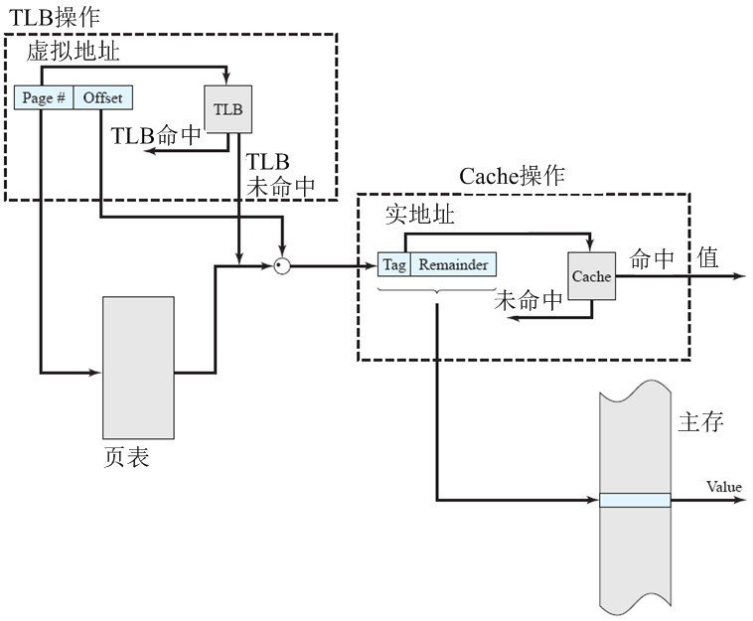
TLB和Cache操作

Slide 91
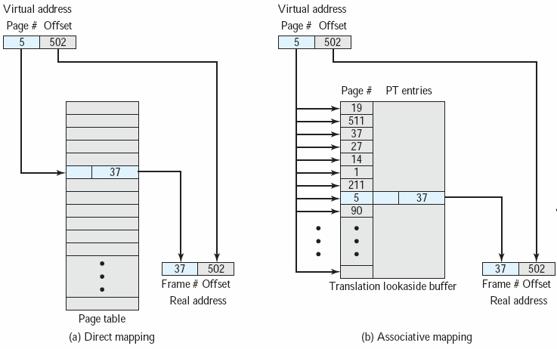
页表项的直接映射和关联映射
逻辑地址
逻辑地址
TLB
实地址
实地址
(a) 直接映射
(b) 关联映射

Slide 92
Cache存储器原理
字传送
块传送
处理器
Cache
主存储器

Slide 93
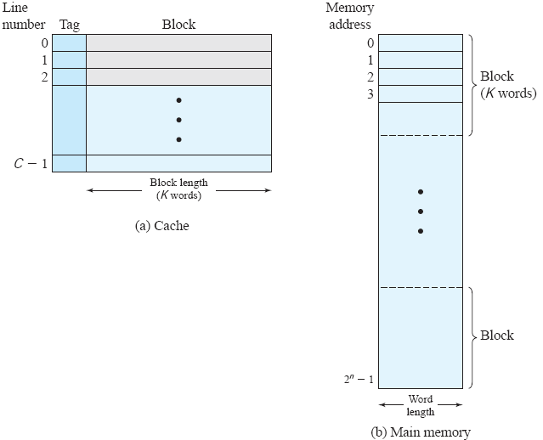
高速缓冲存储器/主存储器结构
行编号 存储器地址
标记
块
块大小
(k个字)
块大小
(k个字)
块
字长度

Slide 94
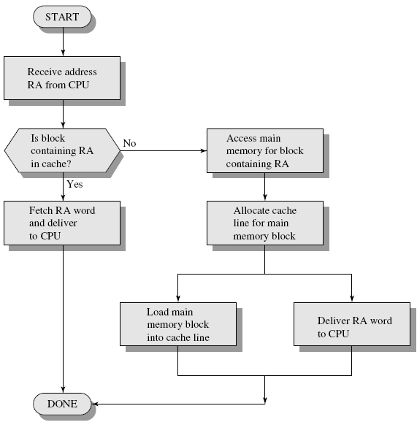
Cache读操作
由CPU接收
(读)地址RA
包含RA的块 在Cache中?
为含RA的块 访问主存
读取RA字递 交给CPU
为主存块分 配Cache行
将RA字交给
CPU
将主存块转 入Cache行
结束

Slide 95
Cache 的基本结构
地址总线
主存地址
主 存
由 CPU 完成
块号
块内地址
访问主
存替换
N N
主存Cache 地址映射 变换机构
Cache
Cache
替换机构
主存Cache
地址映射 变换机构
Cache
替换机构
可装进？
命中？
Y
Y
访问主存装入Cache
直接通路
Cache
存储体
Cache地址
Cache
存储体
标记
块内地址
CPU
数据总线

Slide 96
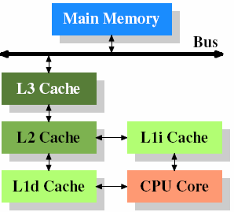
三级Cache
处理器
L1
Cache
L2
Cache
L3
Cache
主存储器
最快
快
次快
慢

Slide 97
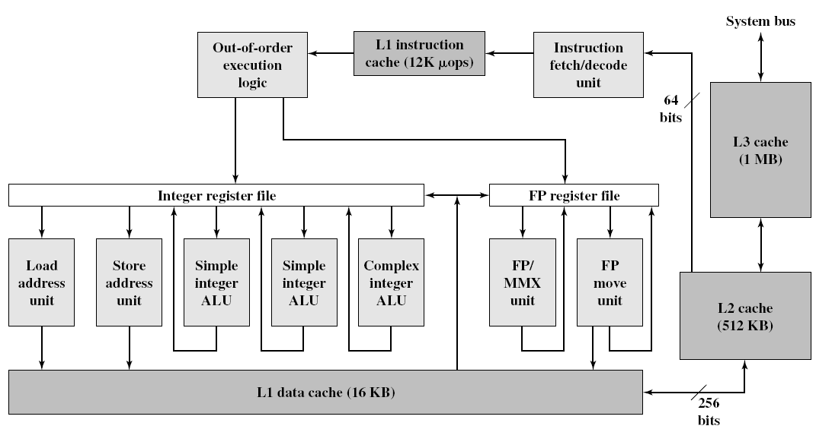
Pentium 4架构(例)
系统总线
无序执行 逻辑
L1指令
取指令/ 译码单元
整数寄存器组
浮点寄存器组
装入地 址单元
存储地 址单元
简单整 数ALU
简单整 数ALU
复杂整 数ALU
传送
单元
单元
L1数据 Cache (8KB)

Slide 98
7.5.2 Cache映射
直接映射
全关联映射
组关联映射

Slide 99
直接映射方式
t位 Cache存储体
主存储体
或 J = I mod 2^{c}
字块0
字块0
0
* ₁
C－1
标记 | 字块 0
标记 | 字块 1
 | …
标记 | 字块 2^{c}-1
字块 0
字块1
…
字块2^{c}－1
字块2^{c}
字块2^{c}
比较器（t位）
字块2^{c}+1
=
≠
…
字块2^{c+1}-1
主存字
块标记
Cache
字块地址
字块
内地址
否
主存地址
_{字块2}c+1
_{字块2}c+1
有效位=1？
…
是
命中
t 位 c 位 b 位
字块2^{m}-1
不命中
m位
每个缓存块 j 可以和 若干 个 主存块 对应
每个主存块 i 只能和 一 个 缓存块 对应，不灵活，降低命中率

Slide 100
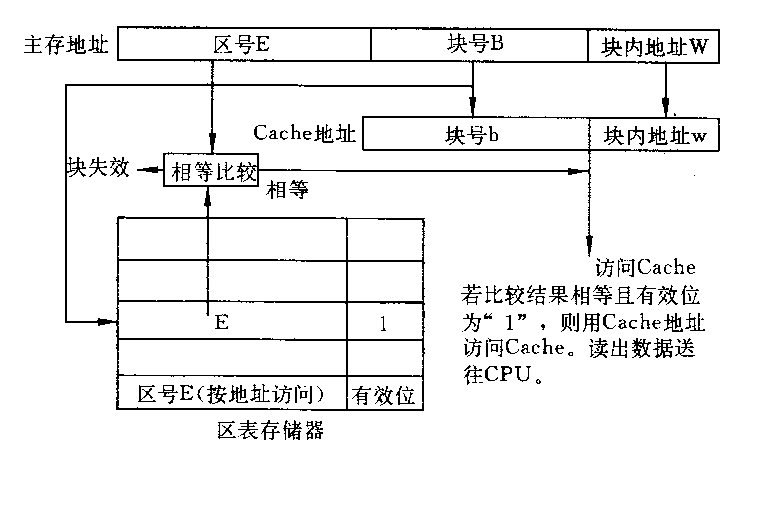
直接映射地址变换

Slide 101
直接映射方式的优缺点
优点：硬件简单，成本低
缺点:是每个主存块只有一个固定的行位置可 存放,容易产生冲突。因此适合大容量cache 采用

Slide 102
全关联映射方式
主存储器
Cache 存储器
m = t+c
字块0
字块1
…
字块2^{c}－1
…
字块2^{m}－1
字块0
标记
字块0
标记
字块1
…
标记
字块2^{c}－1
主存地址
主存字块标记
字块内地址
m = t + c 位 b位
主存 中的 任一块 可以映射到 缓存 中的 任一块 所需逻辑电路甚多，成本较高

Slide 103
全关联映射方式
全相联映射方式的映射规则是主存的每一块都可以映射到
cache中的任何一个字块上，允许从已被占满的cache中替换出 任何一个字块。主存储器中的第0块可以映射到cache中的第0
块、第1块，┅第2^{c}–1块；主存储器中的第1块可以映射到
cache中的第0块、第1块，┅第2^{c}–1块。 主存地址：主存字块标记– 块内地址
这种方法可使主存的一个块直接拷贝到cache中的任意一块
上，非常灵活

Slide 104




主存块号
块内地址
主存地址
不相等 块失效
块号
块内地址
cache 地址
比较
块表
0
1
相联查找
…
Ｎ-1
主存块号标志 cache 块号
全相联映射的地址变换方法

Slide 105
全关联映射方式的优缺点
优点：灵活，使得cache得到充分利用
缺点：标记位数增加，导致cache标记容量大，成本 增大。比较器电路难于设计和实现,因此只适合于小 容量cache采用

Slide 106
组相联映射
上述两种方案的折衷。把Cache分成2^{C’}组，每组 有 =2^{r}个字块；则主存字块i映射到cache的j块上
∗ j= (i mod 2^{C’}) ×2^{r}+k 0≦k≦2^{r}-1
k为位于上列范围内（组内）的可选参数（整数）
按这种映射方式,组间为直接映射,而组内的字块为 全相联映射方式.
组相联映射把地址划分成3段,末b位为块内地址,中 间c’位为Cache组地址,高 t 位和r位形成标记字段

Slide 107
组关联映射方式
共 u 组，每组内两块（r = 1)
主存储器
组
Cache
字块0
0
1
字块0
标记 | 字块 0 | 标记 | 字块 1
标记 | 字块 2 | 标记 | 字块 3
… | … | … | …
标记 | 字块 2^{c}-2 | 标记 | 字块 2^{c}-1
字块 0
字块 1
字块1
…
字块2^{c-r} －
1
_{字块2}c-r
₂c-r_{－1}
_{字块2}c-r
字块2^{c-r} + 1
主存地址
…
主存字块标记 | 组地址 | 字块内地址
s = t + r 位 q = c－r 位 m 位 |  | b 位
_{字块2}c-r+1
_{字块2}c-r+1
…
直 接全映相射
联映射
字块2^{m}－1
i = j mod u
某一主存块 j 按模 u 映射到 缓存 的第 i 组中的 任一块

Slide 108


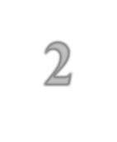




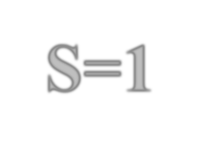

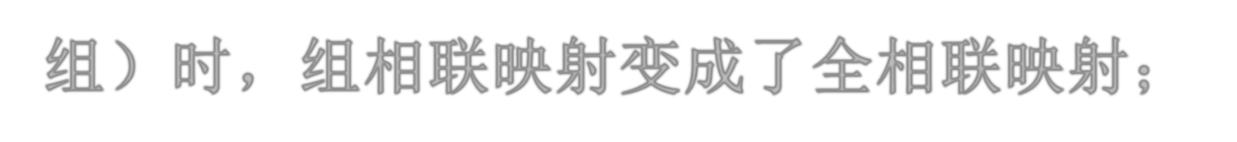

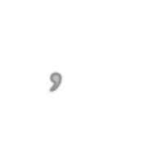


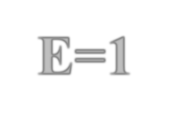

Cache映射功能
直接映射、全相联映射是组相联映射的2个特例：
①当S=1，也就是将Cache所有块分成一组（即不分 组）时，组相联映射变成了全相联映射；
②当E=1， 也就是Cache所有块分组时，每组只有一 个块，组相联映射变成了直接映射。

Slide 109
Cache映射功能
小结： _{成本不高灵活}
直接
某一 主存块 只能固定 映射到 某一 缓存块
全相联
某一 主存块 能 映射到 任一 缓存块
组相联
某一主存块能映射到某一缓存组中的任一块

Slide 110
7.5.3 Cache替换算法
程序局部性原理
先进先出(FIFO)
最近最少使用(LRU)
随机算法

Slide 111
程序局部性原理(1)
指程序在执行过程中的一个较短时间内，所执行的指令地址 或操作数地址分别局限于一定的存储区域中。又可细分时间 局部性和空间局部性
早在1968年P. Denning研究程序执行时的局部性原理，对此 进行研究的还有Knuth(分析一组学生的Fortran程序)、
Tanenbaum(分析操作系统的过程)、Huck(分析通用科学计 算程序)，发现程序和数据的访问都有聚集成群的倾向
某存储单元被使用，其相邻存储单元很快也被使用(称空间 局部性spatial locality)，
或者最近访问过的程序代码和数据，很快又被访问(称时间 局部性temporal locality)

Slide 112
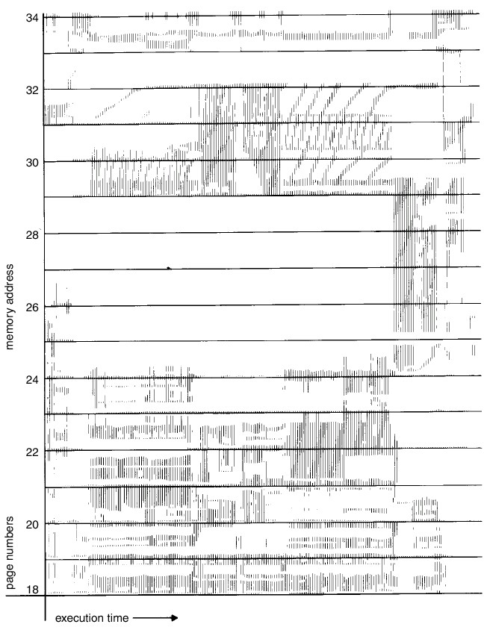
分页下的运行情况

Slide 113
程序局部性原理(2)
(1) 程序中只有少量分支和过程调用，存在很多顺序执行的 指令
(2) 程序含有若干循环结构，由少量代码组成，而被多次执 行
(3) 过程调用的深度限制在小范围内，因而，指令引用通常 被局限在少量过程中
(4) 涉及数组、记录之类的数据结构，对它们的连续引用是 对位置相邻的数据项的操作
(5) 程序中有些部分彼此互斥，不是每次运行时都用到

Slide 114
FIFO替换算法
FIFO策略把分配给进程的页框看做是一个循环缓冲区，按 循环方式移动页
实现时，需要一个指针，这个指针在该进程的页框中循环
这是一种实现起来最简单的替换策略
这种替换算法所隐含的逻辑是替换驻留在主存中时间最长的 页；一个在很久以前取入主存的页，到现在可能已经不会在 用到了

Slide 115
LRU替换算法
LRU策略替换主存中上次使用距离当前最远的页
根据局部性原理，这也是最近最不可能访问到的页
该方法实现比较困难，一种实现方法是给每一页添加一个最 后一次访问的时间标签，并且必须在每次访问存储器时，不 论访问的是指令还是数据，都更新这个标签
即使有支持这种方案的硬件，开销仍然非常大
另一种可选择的方法是维护一个关于访问的栈，当开销同样 很大

Slide 116

替换算法(例)
回顾过去

Slide 117
7.5.4 Cache写策略
写回法 (write--back)
写直达 (write--trough)
写一次 (write--once)

Slide 118
1.写回法(write--back)
当CPU对cache写命中时，只修改cache的内容不立即写入主 存，只当此行被换出时才写回主存
这种策略使cache在CPU－主存之间，不仅在读方向而且在写
方向上都起到高速缓存作用
对cache行的多次写命中都在cache中快速完成修改， 只在需 被替换时才写回速度较慢的主存，减少了访问主存的次数， 从而提高了效率
为支持这种策略，每个cache行必须配置一个修改位，以反映 此行是否被CPU修改过。当某行被换出时，根据此行修改位 是1还是0，决定是将该行内容写回主存还是简单地丢弃

Slide 119
1.写回法(write--back)
对于cache写未命中，写回法的处理是为包含欲写字的主存块 在cache分配一行，将此块整个拷贝到cache后对其进行修改， 因为尔后对此块的多次读/写访问的可能性很大
拷贝主存块时虽已读访问到主存，但此时并不对主存块修改
，因为换出的cache很可能在此期间要写回主存，为避免此过 程耗时太长，写未命中对将新块读入后，只在cache中进行写 修改，统一地将主存写修改操作留待换出时进行

Slide 120
2.写直达 (write--trough)
当cache写命中时，cache与主存同时发生写修改
这种策略 显然较好地维护了cache与主存的内容一致性，但 仍然存在一致性问题
例如在多处理器系统中各CPU都有自己的cache，一个主存块 若在多个cache中都有一份拷贝的话，某个CPU以写直达法来 修改它的cache和主存时，其它cache中的原拷贝就过时了， 即使在单处理器系统中，也有I/O设备不经过cache向主存写 入的情况

Slide 121
2.写直达 (write--trough)
当cache写未命中时，直接向主存写入了，cache中每行无需 设置一个修改位以及相应的判断逻辑，缺点是降低了cache的 功效
但此时是否将修改过的主存块取到cache，写直达法却有两种 选择: 一种是取来并且为它分配一个行位置，称为WTWA法 (Write--Through--with--Write--Allocate)；另一种是不取，称 为WTNWA法( Write--Through--with, NO-Write--Allocate )
前一种方法保持了cache/主存的一致性，但操作复杂，而后 一种方法操作简化，但命中率降低，内存的修改块只有在读 未命中对cache 进行替换时，才有可能映射到cache

Slide 122
3.写一次 (write--once)
写一次法是一种基于写回法又结合了写直达法的写策略，即 写命中和写未命中的处理与写回法基本相同，只是第一次写 命中时要同时写入主存
这种策略主要用于某些处理器的片内cache，例如Pentium处 理器的片内数据cache就采用的是写一次法
因为片内cache写命中时，写操作就在CPU内部高速完成， 若没有 内存地址及其它指示信号送出，就不便于系统中的 其它cache监听(snoop)

Slide 123
3.写一次 (write--once)
采用写一次法，在第一次片内cache写命中时， CPU要在总 线上启动一个存储写周期。其它cache监听到此主存块地址 及写信号后，即可把它们各自保存可能有的该块拷贝及时作 废(无效处理)
尔后若有 对片内cache此行的再次或多次写命中，则按回写 法处理，无需再送出信号了。这样虽然第一次写命中时花费 了一个存 储周期，但对维护系统全部cache的一致性有利。 而大多的cache写操作不涉及到片外，对指令流水执行有利

Slide 124
本主题教学目标
掌握存储管理的基本内容
掌握固定分区存储管理
掌握可变分区存储管理
掌握对换、重定位、地址等概念
初步掌握段式存储管理
初步掌握页式存储管理
掌握Cache的工作原理

